Slide 1

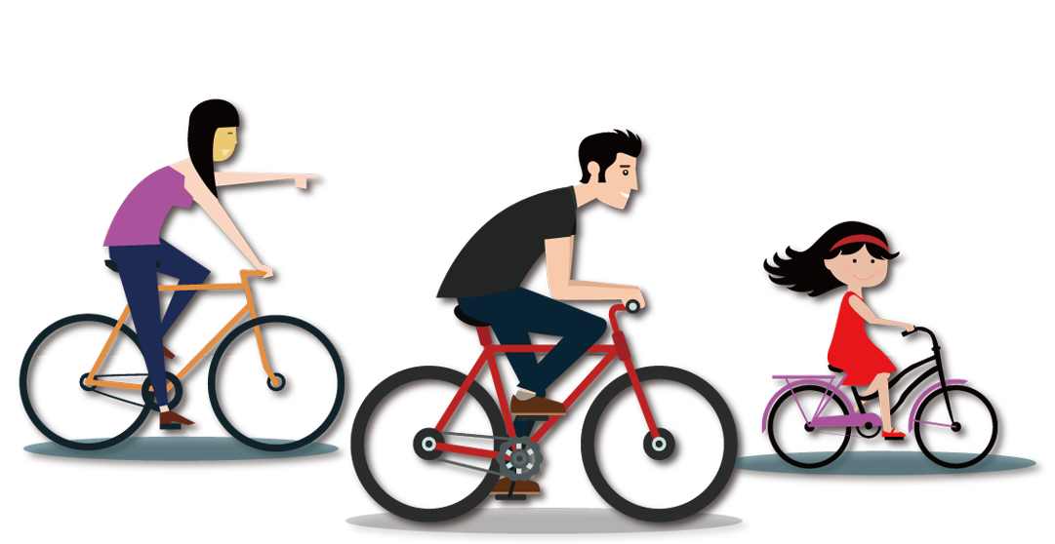
BÀI 16
Ứng xử khi được
nhận quà ngày Tết

Slide 2
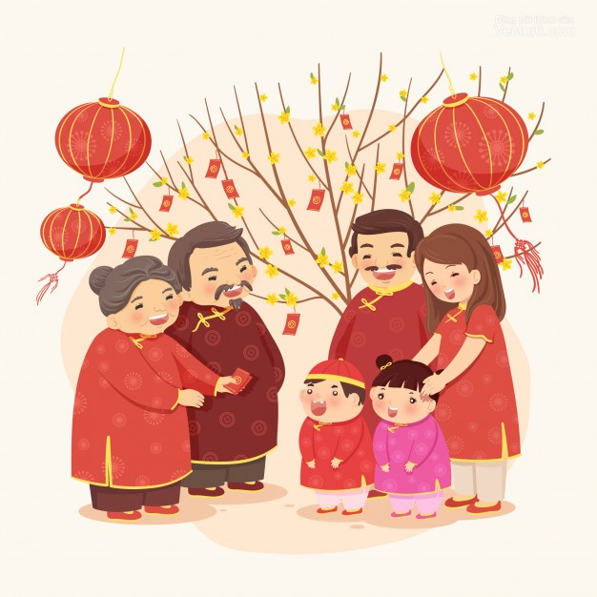
TIẾT 1

Slide 3
KHỞI ĐỘNG

Slide 4
KHÁM PHÁ – KẾT NỐI

Slide 5

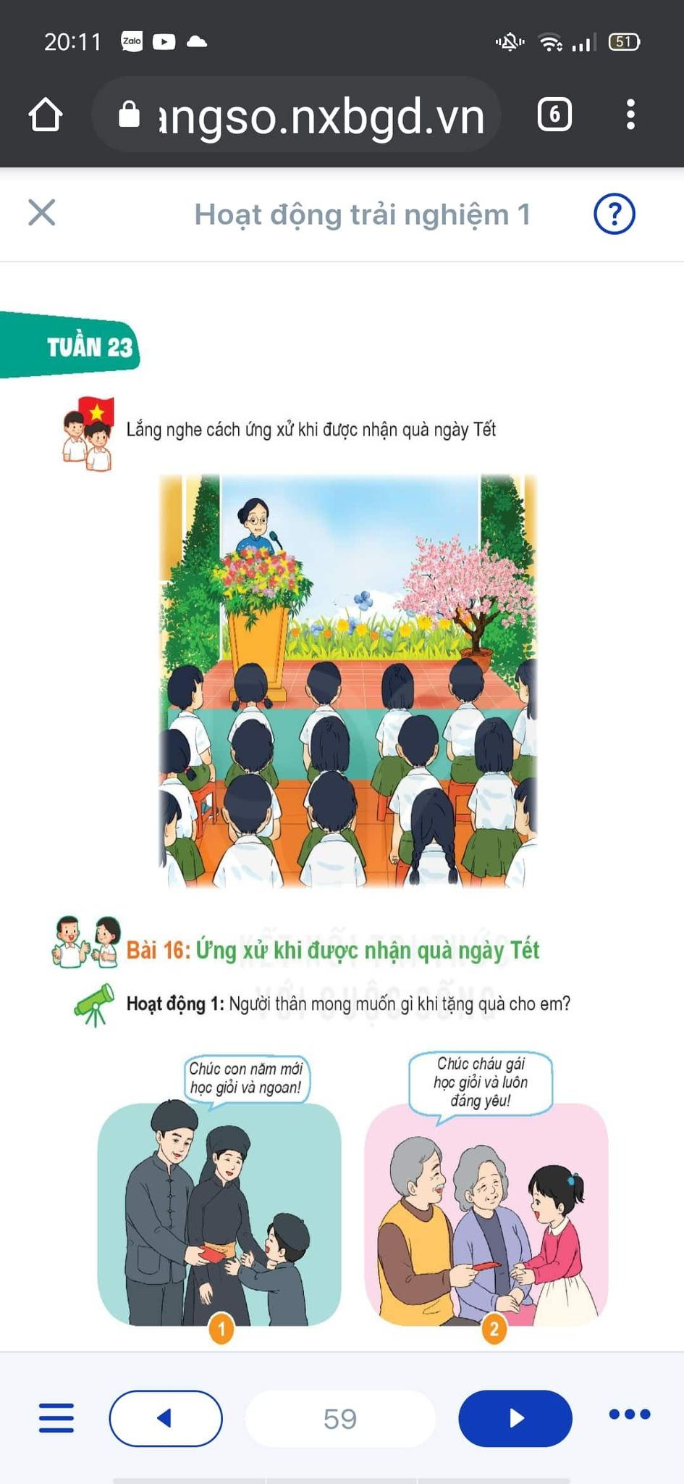
HOẠT ĐỘNG 1
Người thân mong muốn gì khi tặng quà cho em?

Slide 6
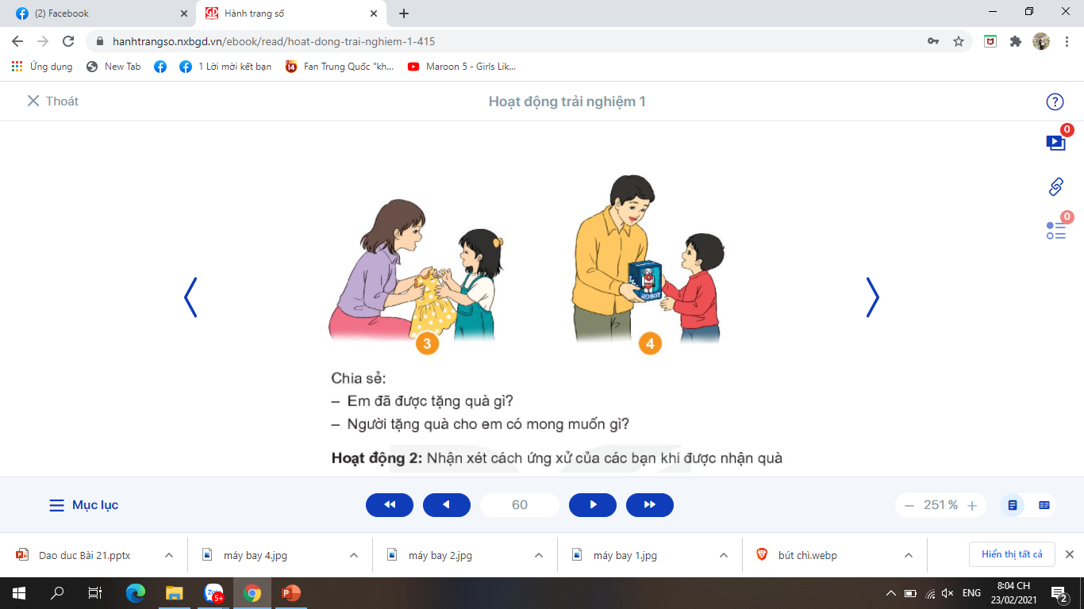
HOẠT ĐỘNG 1
Chia sẻ:
- Em đã được tặng quà gì?
- Người tặng quà cho em có mong muốn gì?

Slide 7
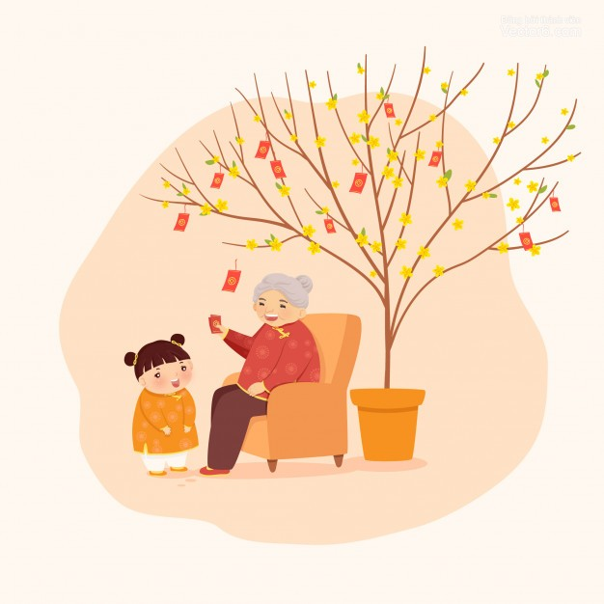
KẾT LUẬN
Mọi người mừng tuổi, tặng quà ngày Tết là mong mọi điều tốt lành đến với các em.

Slide 8


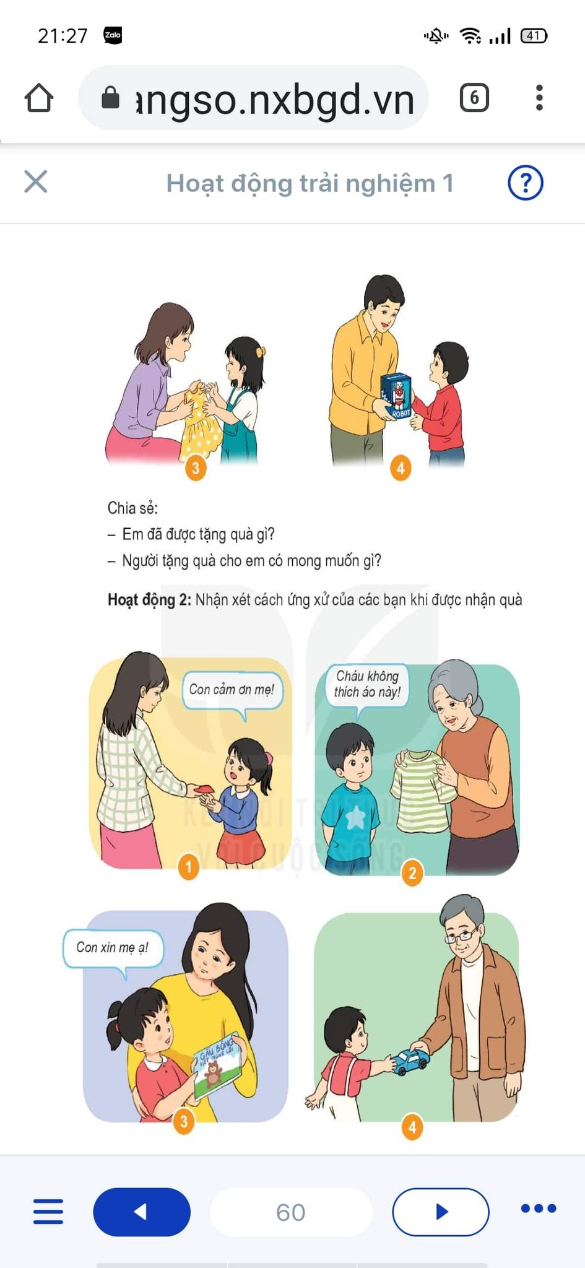
HOẠT ĐỘNG 2
Nhận xét cách ứng xử của các bạn khi được nhận quà

Slide 9
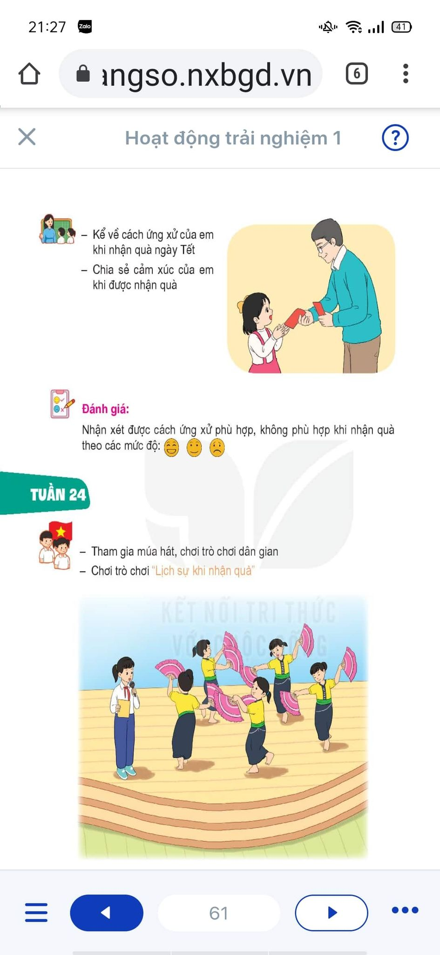
HOẠT ĐỘNG 2

Slide 10
Ứng xử phù hợp | Ứng xử chưa phù hợp
Đón nhận ( cầm) bằng hai tay | Đón nhận (cầm) bằng một tay
Đầu hơi cúi | Tỏ thái độ không thích.
Nói lời cảm ơn | Không nói lời cảm ơn

Slide 11
Vận dụng

Slide 12
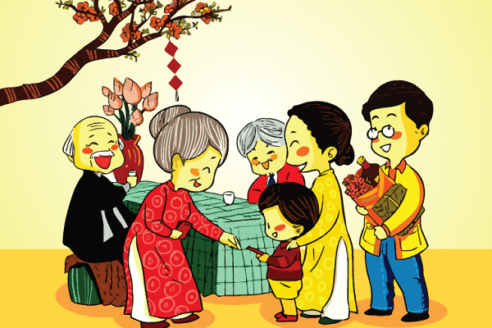
Vận dụng
+Khi được mừng tuổi, em sẽ nói gì với người mừng tuổi em?
+Khi được mừng tuổi, em đón nhận như thế nào?

Slide 13
KẾT LUẬN
Khi được mừng tuổi, em cần:
Đón nhận bằng hai tay,
đầu hơi cúi và nói lời cảm ơn.

Slide 14


Slide 15
TIẾT 2

Slide 16
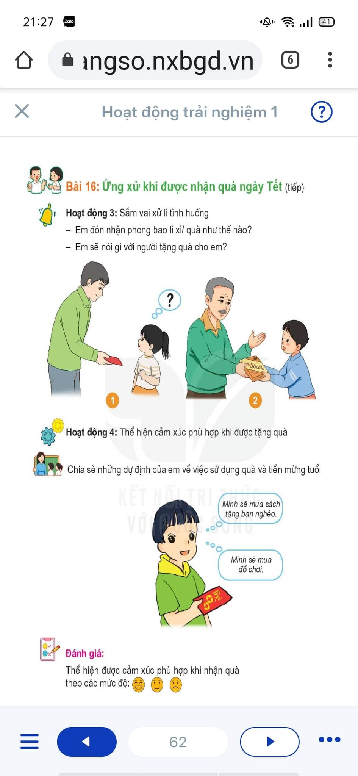
Hoạt động 3
Sắm vai xử lí tình huống

Slide 17
THỰC HÀNH

Slide 18

HOẠT ĐỘNG 4
Thể hiện cảm xúc phù hợp khi được tặng quà

Slide 19
TỔNG KẾT
Mọi người mừng tuổi, tặng quà ngày Tết là mong mọi điều tốt lành đến với các em. Khi được mừng tuổi, em cần: Đón nhận bằng hai tay, đầu hơi cúi và nói lời cảm ơn.

